Slide 1


TRƯỜNG ĐẠI HỌC LẠC HỒNG
KHOA CÔNG NGHỆ THÔNG TIN
BÁO CÁO KHÓA LUẬN TỐT NGHIỆP
XÂY DỰNG HỆ THỐNG TÌM KIẾM ĐỊA ĐIỂM ĂN UỐNG TRÊN ANDROID
GVHD: THS. VŨ ĐÌNH TRUNG
SINH VIÊN: NGUYỄN VŨ HƯNG
MSSV: 111000621
LỚP: 11SE111

Slide 2


NỘI DUNG
LÝ DO CHỌN ĐỀ TÀI
TÌNH HÌNH NGHIÊN CỨU
MỤC TIÊU ĐỀ TÀI
NỘI DUNG ĐỀ TÀI
CHẠY THỬ CHƯƠNG TRÌNH
KẾT LUẬN

Slide 3

I. LÝ DO CHỌN ĐỀ TÀI
Bắt nhịp nhu cầu của giới trẻ.
Xuất phát từ nhu cầu thực tế trong cuộc sống.
Số lượng người dùng Internet và Smartphone ngày càng tăng.
Hệ điều hành Android chiếm thị phần cao.

Slide 4
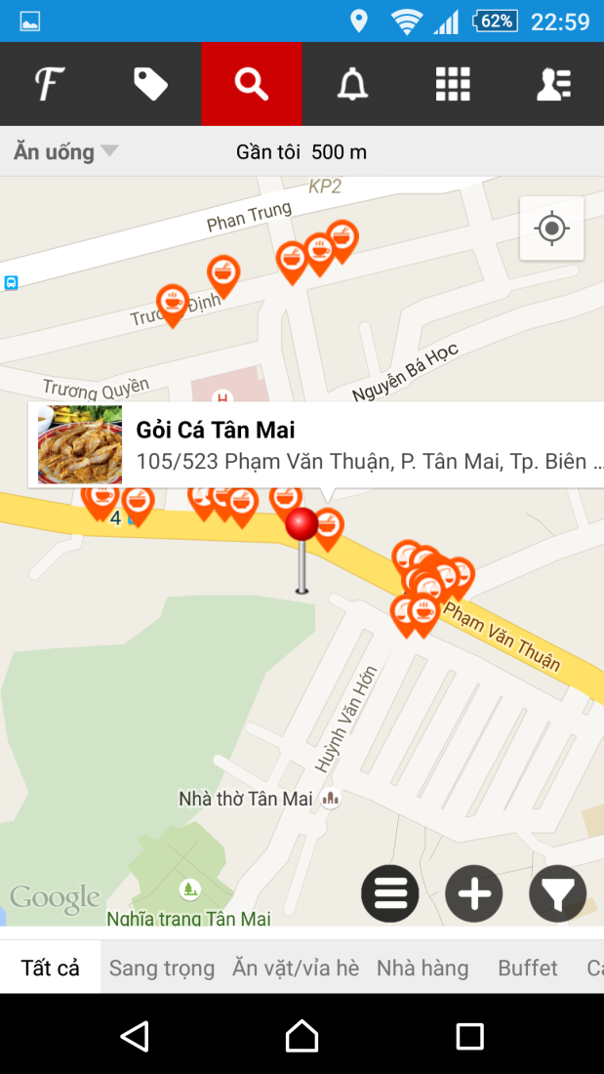
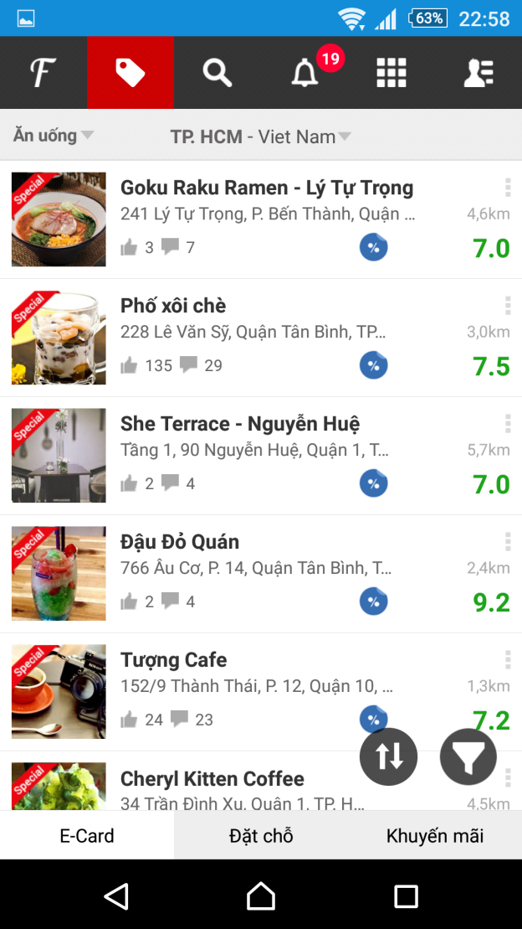
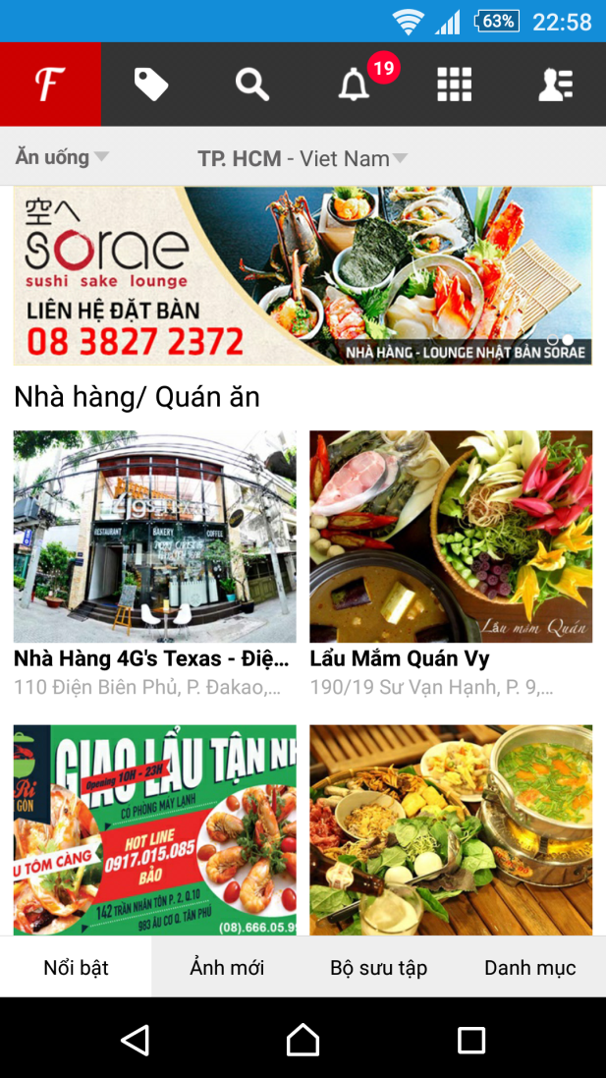
II. TÌNH HÌNH NGHIÊN CỨU
Foody.

Slide 5
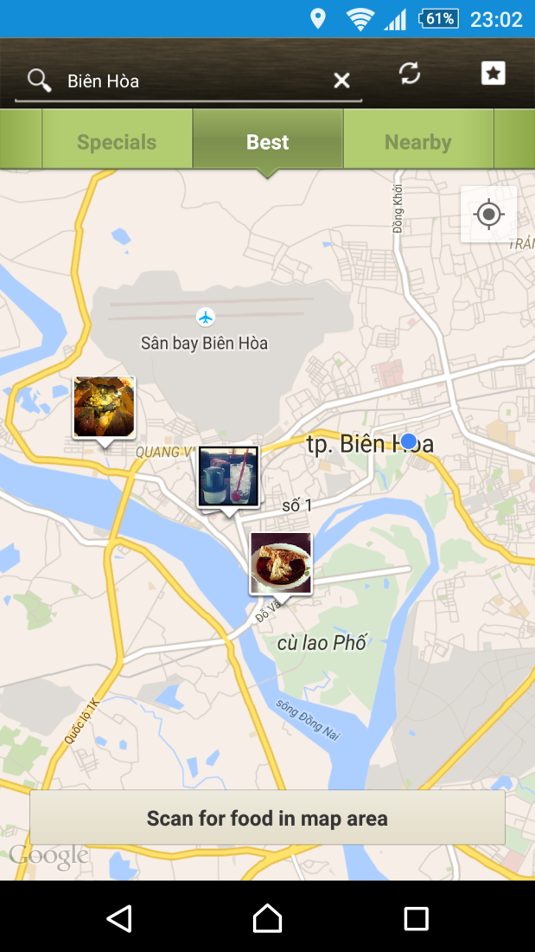
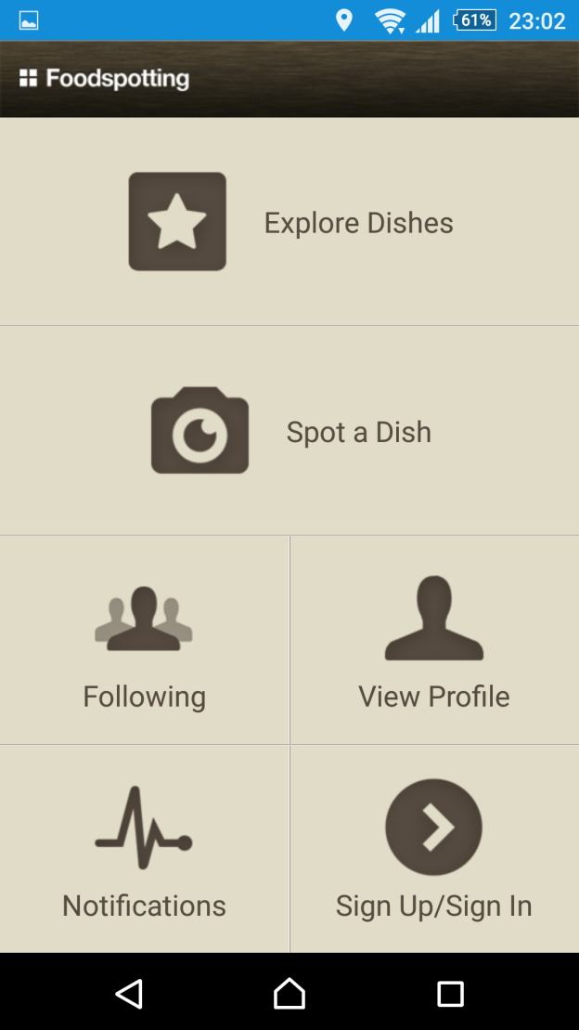
II. TÌNH HÌNH NGHIÊN CỨU
Food Spotting.

Slide 6
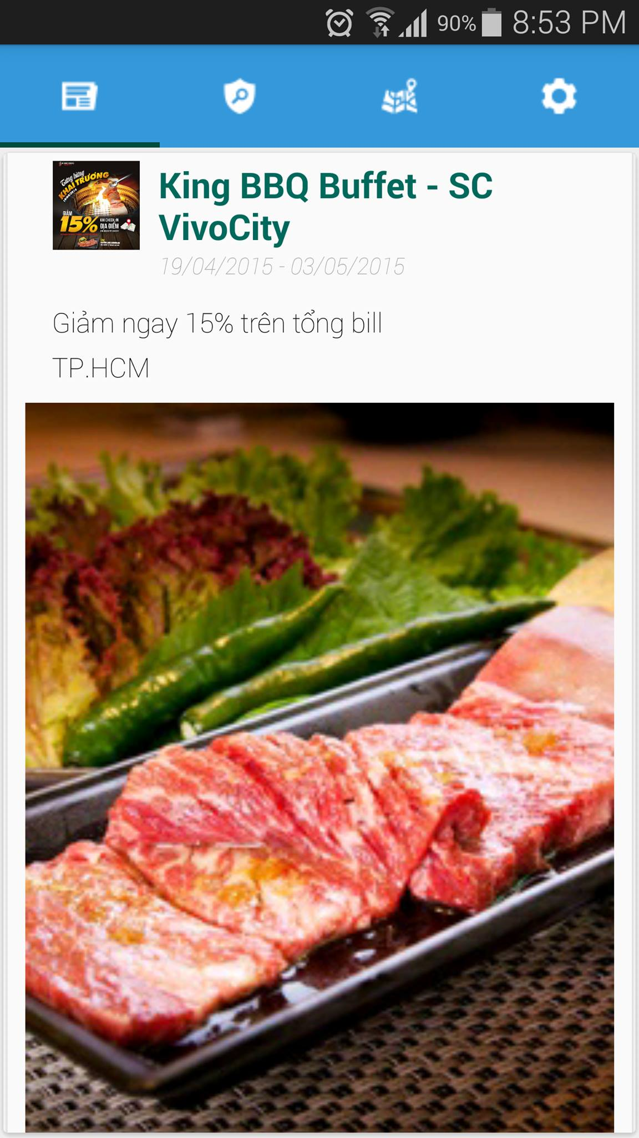
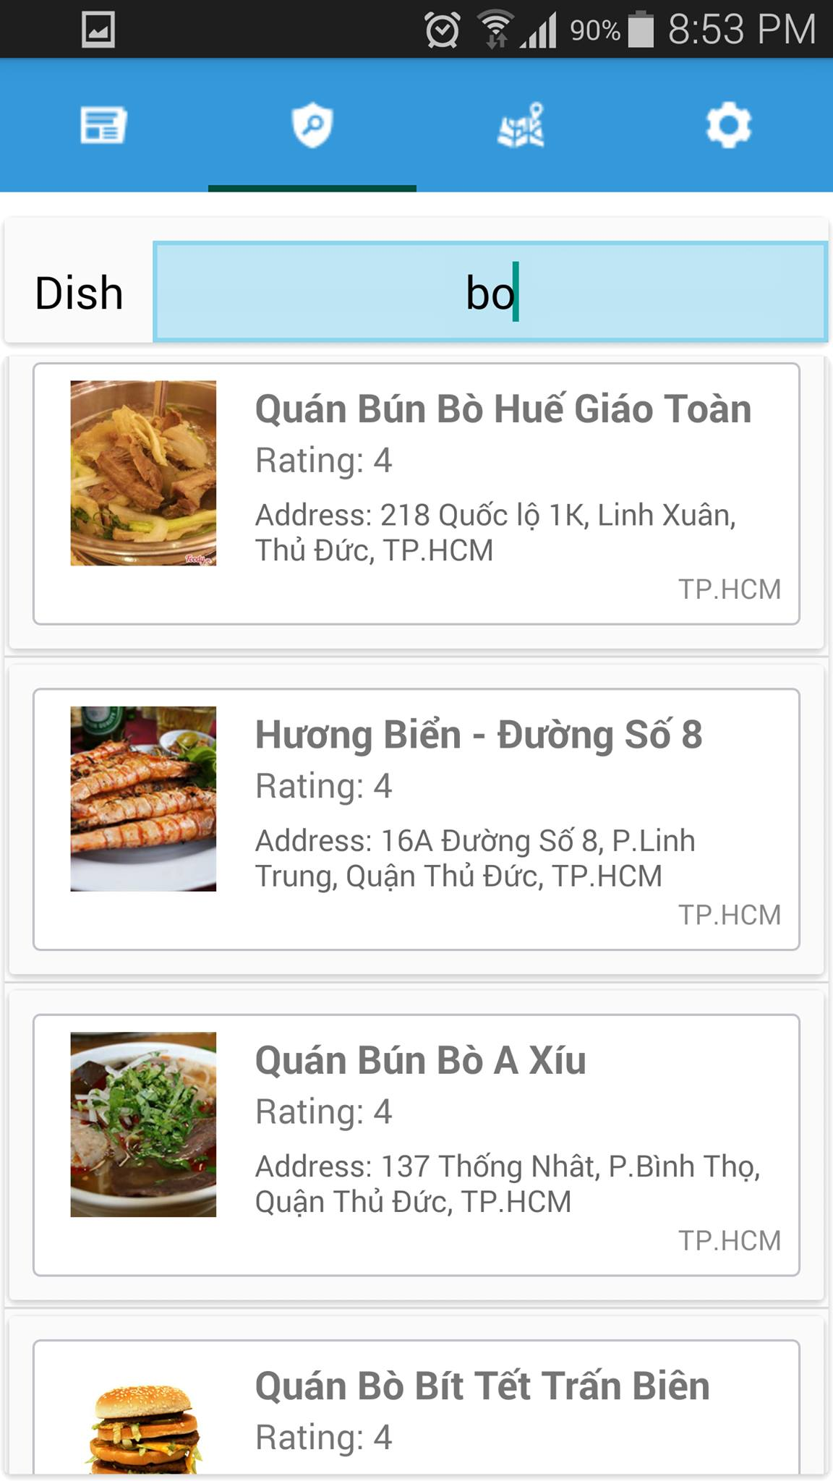
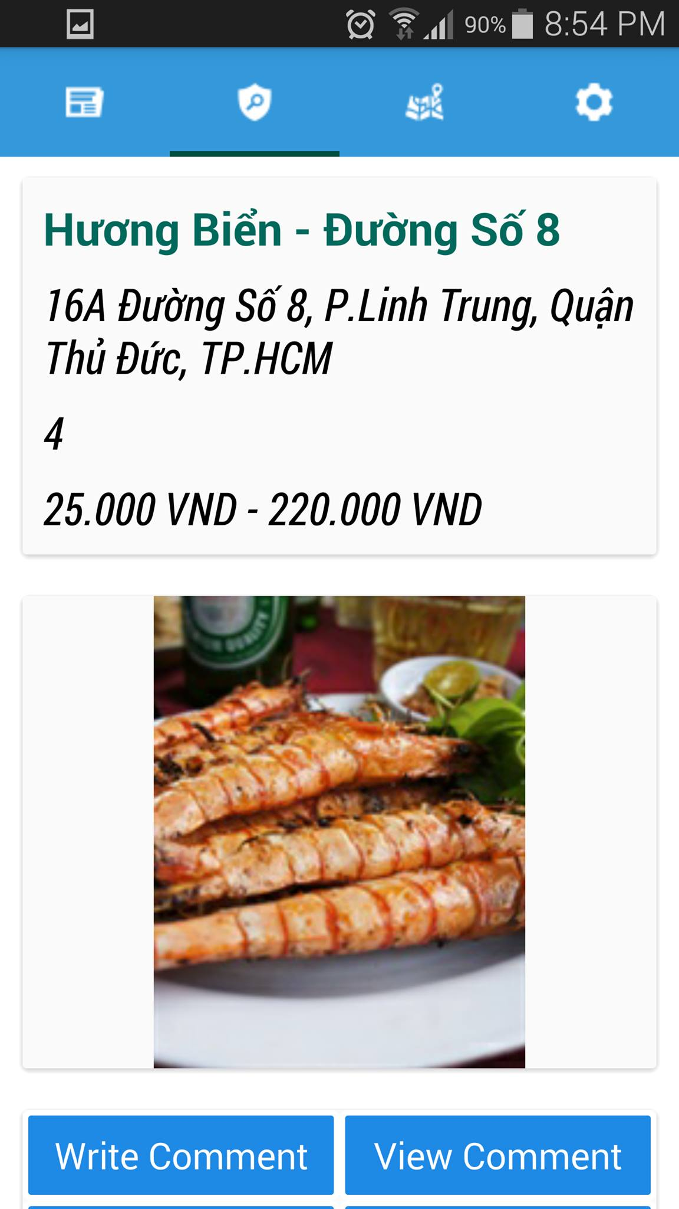
II. TÌNH HÌNH NGHIÊN CỨU
VNF - VietNamFood

Slide 7

III. MỤC TIÊU ĐỀ TÀI
Xây dựng hệ thống giúp người dùng tìm kiếm địa điểm ăn uống trên hệ điều hành Android.
Hỗ trợ người dùng tìm những địa điểm gần mình, ứng dụng có chức năng chỉ đường.
Cho phép người dùng bình luận và đặt hàng.
Hỗ trợ chủ cửa hàng quản lí cửa hàng của mình trên trang web quản lí của cửa hàng mình.

Slide 8

IV. NỘI DUNG ĐỀ TÀI
MONGODB
Là hệ cơ sở dữ liệu không quan hệ (NoSQL).
Làm việc với các tài liệu (document) được viết theo định dạng dữ liệu JSON.
Tốc độ xử lí dữ liệu nhanh.
NODEJS
Được xây dựng bằng ngôn ngữ Javascript.
Khả năng mở rộng tốt và hiệu năng cao.
Cộng đồng năng động, đông đảo.

Slide 9

SPRING MVC
IV. NỘI DUNG ĐỀ TÀI
Spring Web MVC là một module của Spring framework.
Spring MVC là nền tảng phổ biến nhất hiện nay để xây dựng một website bằng Java.
Cộng đồng sử dụng đông đảo.

Slide 10

AMAZON WEB SERVICES
IV. NỘI DUNG ĐỀ TÀI
Amazon Web Services là nền tảng các dịch vụ điện toán đám mây của Amazon.
Amazon EC2 và Amazon Elastic Beanstalk.
T2.micro – Hợp đồng 1 năm.
HÌNH THỨC THANH TOÁN | SỐ TIỀN TRẢ TRƯỚC CHO HỢP ĐỒNG 1 NĂM | SỐ TIỀN HÀNG THÁNG
KHÔNG TRẢ TRƯỚC | $0 | $6.57
TRẢ TRƯỚC 1 PHẦN | $51 | $2.19
TRỌN GÓI | $75 | $0

Slide 11
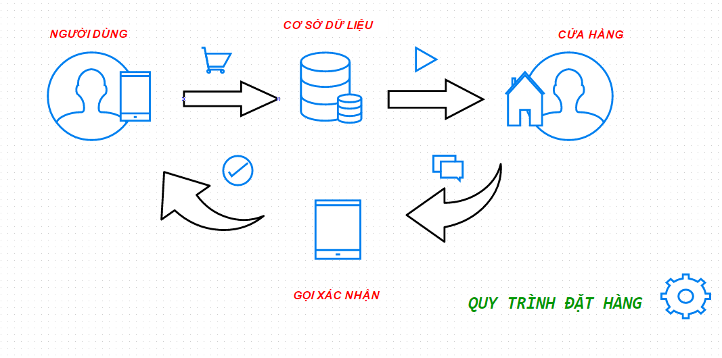
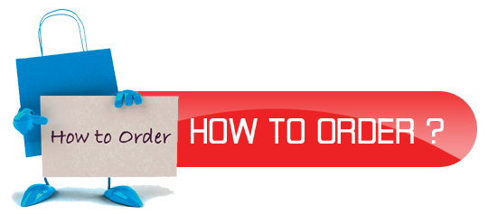

Slide 12

V. DEMO
DEMO ỨNG DỤNG VÀ
WEBSITE QUẢN LÍ

Slide 13

VI. KẾT LUẬN
Hỗ trợ người dùng với đầy đủ những chức năng cơ bản.
Hỗ trợ chủ cửa hàng với website quản lí.
Giao diện đơn giản và thân thiện.
CSDL mang tính thử nghiệm cần phải được cập nhật và thu thập thường xuyên.
Việc bảo mật thông tin chưa được xây dựng tốt.
Thiết kế giao diện chưa thực sự bắt mắt.

Slide 14

HỎI VÀ TRẢ LỜI

Slide 15


XIN CẢM ƠN SỰ LẮNG NGHE
VÀ Ý KIẾN CỦA QUÝ THẦY CÔ

